Slide 1
南京信息工程大学程序设计竞赛讲座
计算机与软件学院

Slide 2
ACM：Association for Computing Machinery
美国计算机协会
ICPC：International Collegiate Programming Contest
国际大学生程序设计竞赛
ACM/ ICPC
由美国计算机协会主办的国际大学生程序设计竞赛
ACM/ICPC 是世界上公认的历史悠久、规模最大、水平最高的国际大学生程序设计竞赛。

Slide 3
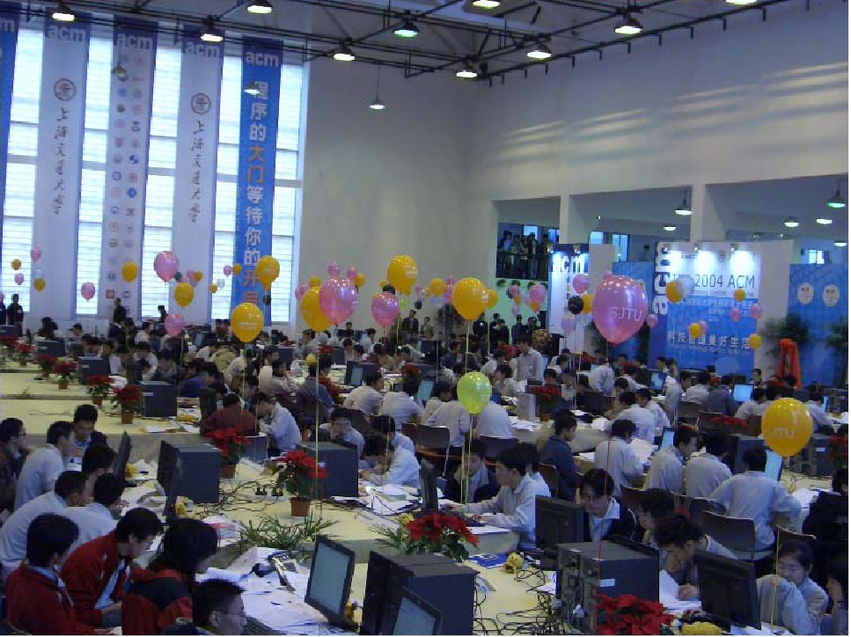

Slide 4
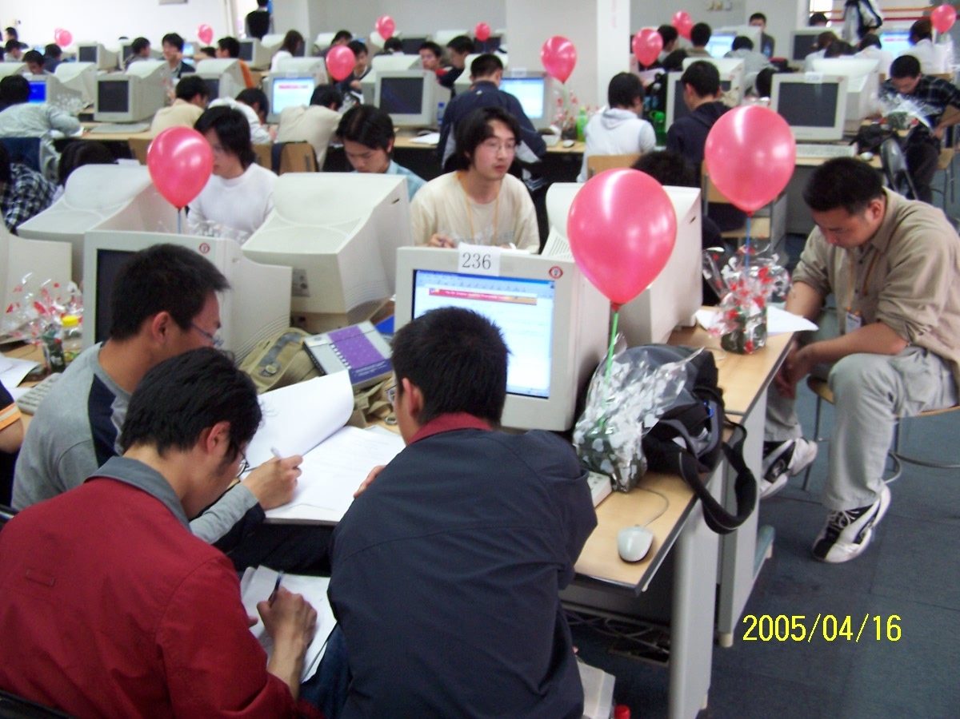

Slide 5
赛事等级
ACM/ICPC发展到目前已包括下列各等级的赛事
本地赛 各所大学选拔队伍的比赛
预赛 从各高校的代表队中选拔队伍参加区域赛
区域赛 在每年9至12月举行，选拔队伍参加世界总决赛
世界决赛 由来自世界各所高校的数十支队伍争夺世界总冠军

Slide 6
如何比赛？
≤ 3人组队
比赛形式
1支队伍1台机器（提供打印服务）
上机编程解决问题（可以携带诸如书、手册、 程序清单等参考资料；不能携带任何可用计算机处理的软件或数据、不能携带任何类型的通讯工具）
实时测试，动态排名
试题
6-10题
全英文（可以带字典）
时间：持续5个小时；

Slide 7
支持语言：c/c++, java, pascal
题目表达：英语
时限：不公布，但通常为标程的3～5倍或更多
内存限制：通常在此作特别的限制
错误类型：与Online Judge相似
输入输出：网络赛采用标准输入输出，现场赛多采用文本输入输出

Slide 8
OJ常见返回结果
Accept(AC)：答案正确，被系统接受
Wrong Answer(WA)：答案错误
Runtime Error(RE)：运行时错误
Compile Error(CE) ：编译错误
Presentation Error(PE)：答案格式错误
Time Limit Exceeded(TLE)：超时
Memory Limit Exceeded(MLE)：超内存
Output Limit Exceeded(OLE)：超输出
Restrict Function Call(RFC)：使用不允许的API
System Error：系统错误
Queuing：排队等待系统测评
Judging：评测中

Slide 9
如何排名？
首先根据解题数目进行排名。
如果多支队伍解题数量相同，则根据总用时加上惩罚时间进行排名。
总用时和惩罚时间由每道解答正确的试题的用时加上惩罚时间而成。
每道试题用时将从竞赛开始到试题解答被判定为正确为止，其间每一次错误的运行将被加罚20分钟时间，未正确解答的试题不记时。

Slide 10
ACM .vs. 校程序设计竞赛
ACM竞赛
团队合作精神
即时提交，通过所有数据才能得分
全英文题目，题目考察范围广
校程序设计竞赛
个人编程能力的比拼
中文，考察编程基本功

Slide 11
ACM队队员的基本原则
基本要求
人品好
愿意花时间在这项赛事上
有团队合作精神
能力要求
程序设计
数学

Slide 12
开课目的
为我校ACM代表队培养后备人才
提高分析问题和应用计算机编程解决问题的能力
培养必要的自学能力
培养学生的协调和沟通能力
体会学习编程的快乐

Slide 13
常见的OJ
南京信息工程大学
http://172.16.102.75/nuistoj/home.php
杭州电子科技大学
http://acm.hdu.edu.cn/
北京大学
http://poj.org/
福州大学
http://acm.fzu.edu.cn/
华中科技大学
http://acm.hust.edu.cn
浙江大学
http://acm.zju.edu.cn/onlinejudge/

Slide 14
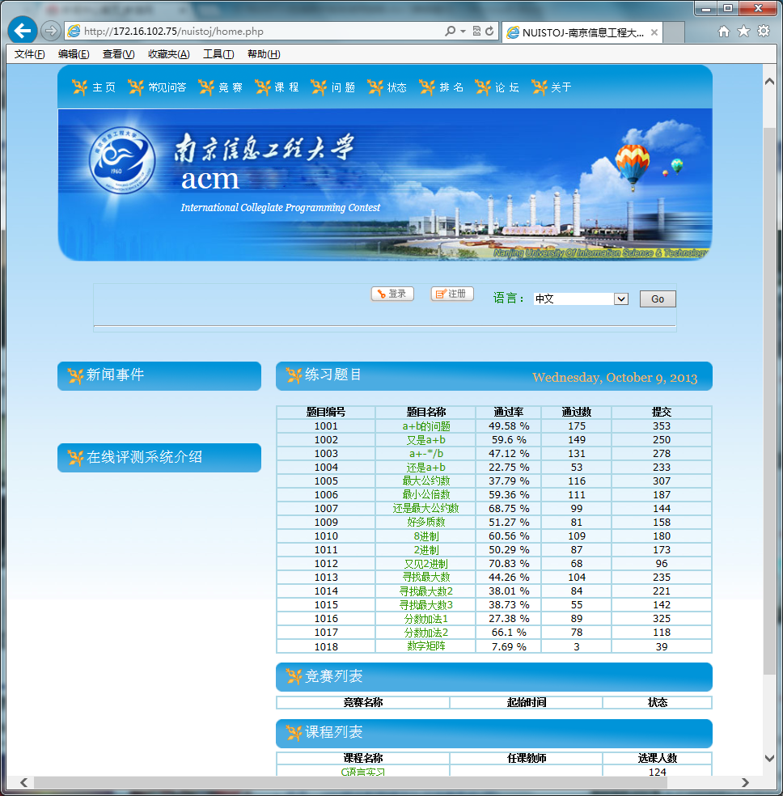
南京信息工程大学OJ使用指南
在浏览器中输入网址172.16.102.75/nuistoj/home.php

Slide 15
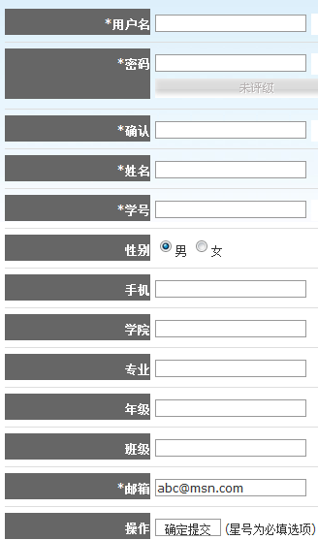

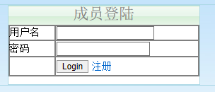
登录与注册

Slide 16
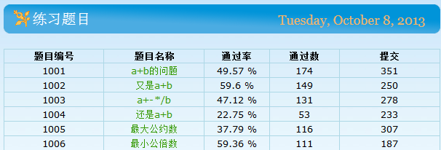
题目

Slide 17
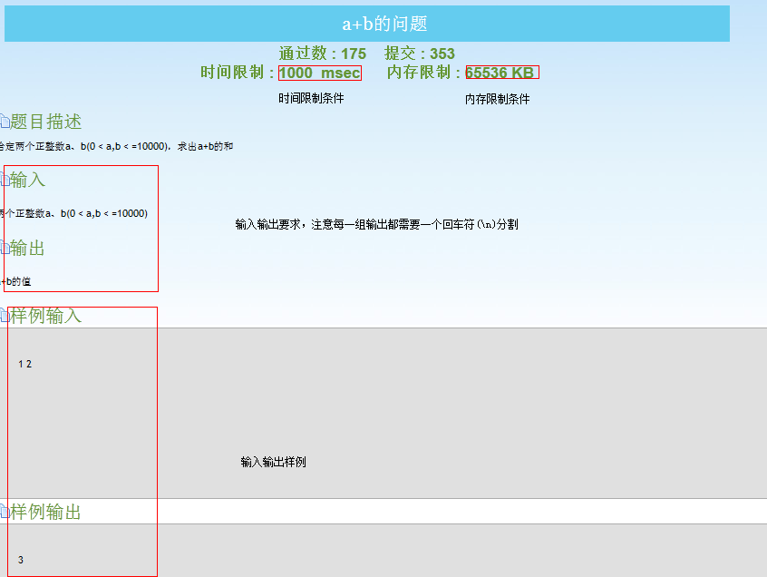
点击题目名称可以浏览相应的题目信息，需要仔细阅读

Slide 18
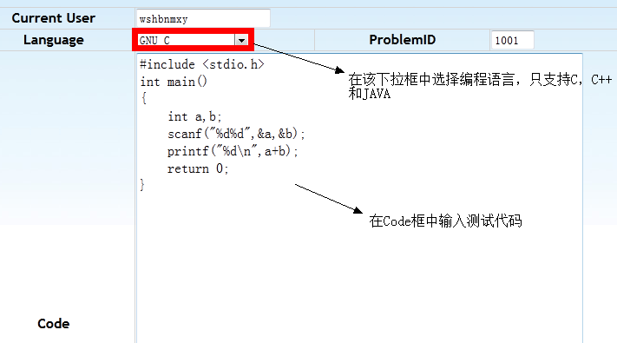
在本地编译，运行正确后，可以提交到服务器进行进一步验证

Slide 19
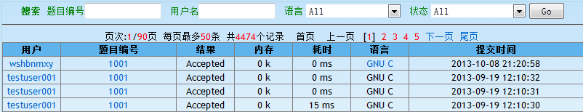
提交后直接跳到状态，用户可以在该页中看到自己提交题目的情况

Slide 20
学习目的：
通过教学，使学生能掌握ACM竞赛的基本知识，强化计算机编程语言、掌握与了解高级数据结构、离散数学、初等数论、数值计算、计算机算法、人工智能、时空权衡、图算法、计算几何等等内容。并能综合运用这些知识，利用程序语言进行ACM竞赛题目的设计与编写。
推荐学习资料：
刘汝佳，黄亮 著 ，算法艺术与信息学竞赛 ，清华大学出版社 ，2004年1月出版
郭嵩山等著，《国际大学生程序设计竞赛辅导教程》，北京大学出版社，2001年12月第1版
《组合数学》
《计算几何》

Slide 21
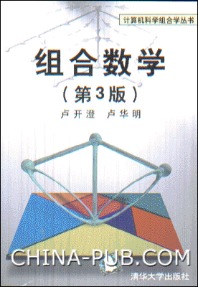
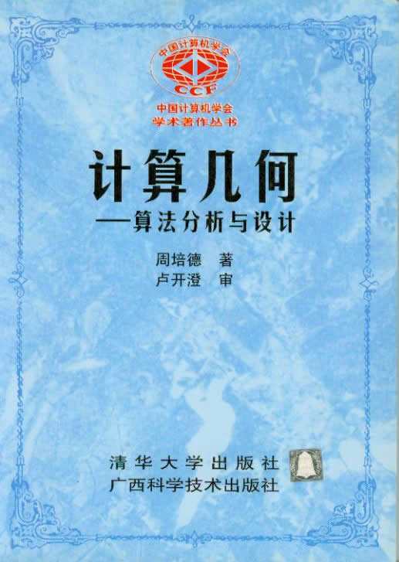
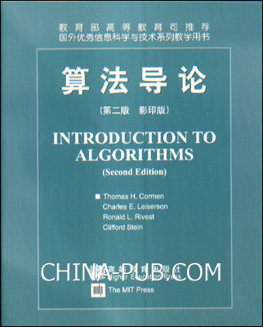
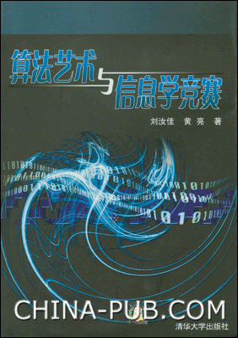
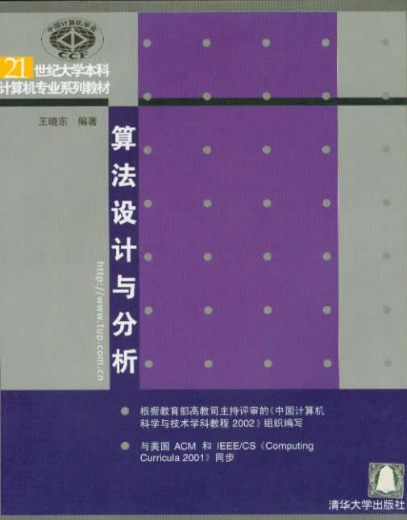
相关的知识

Slide 22
ACM需要哪些数学知识
1、离散数学
作为计算机学科的基础，离散数学是竞赛中涉及最多的数学分支，其重中之重又在于图论和组合数学，尤其是图论。
图论之所以运用最多是因为它的变化最多，而且可以轻易地结合基本数据结构和许多算法的基本思想，较多用到的知识包括连通性判断、DFS和BFS，关节点和关键路径、欧拉回路、最小生成树、最短路径、差分约束、二部图匹配和网络流等等。这部分的比重很大 ，往往也是竞赛中的难题所在。竞赛中设计的组合计数问题大都需要用组合数学来解决，组合数学中的知识相比于图论要简单一些，但有一部分知识要先对代数结构中的群论有初步了解才能进行学习。

Slide 23
2、数论
以素数判断和同余为模型构造出来的题目往往需要较多的数论知识来解决，这部分在竞赛中的比重并不大，但难度很高。素数判断和同余最常见的是在以密码学为背景的题目中出现，在运用密码学常识确定解答过程之后，核心算法往往要涉及数论的内容。
3、计算几何
计算几何相比于其它部分来说是比较独立的，就是说它和其它的知识点很少有过多的结合，较常用到的部分包括——线段相交的判断、多边形面积的计算、内点外点的判断、凸包等等。
4、线性代数、概率论 、高等数学

Slide 24
最常见题型
Dynamic Programming(动态规划)
Greedy(贪心)
Complete Search(穷举)
Flood Fill (种子填充)
Shortest Path (最短路径)
Recursive Search Techniques (回溯）
Minimum Spanning Tree （最小生成树）
Knapsack（背包）
Computational Geometry(计算几何)
Network Flow(网络流)
Eulerian Path (欧拉回路)
Two-Dimensional Convex Hull (二维凸包)
BigNums (大数)
Heuristic Search(启发式搜索)
Approximate Search (近似搜索)
Ad Hoc Problems(杂题)

Slide 25
训练方法 - OJ
OJ的多组输入:
题目一:
输入2个数a b,输出a+b的和.
输入包括多组数据,处理至文件结束
5 8 13
6 9 15
9 3 12
1 2 3

Slide 26
#include<stdio.h>
int main()
{
int a, b;
while(scanf("%d%d", &a, &b) != EOF)
{
printf("%d\n", a + b);
}
return 0;
}

Slide 27
#include<iostream>
using namespace std;
int main()
{
int a, b;
while(cin>>a>>b)
{
cout<<a + b<<endl;
}
return 0;
}

Slide 28
输入输出
C:
scanf 速度快
printf 格式容易控制
C++:
cin 使用简单, 自动识别类型
cout 格式控制较麻烦
数据规模较大时, 推荐(必须)使用scanf 以避免超时(TLE)
C和C++的输入输出混合使用

Slide 29
输入输出
同理,我们也可以用其它字符来扫描其它类型的无关输入
比如,输入年月日的信息
2007-08-03
scanf(“%d-%d-%d”, &y, &m, &d);
其它类似

Slide 30
输入_第一类：
输入不说明有多少个Input Block,以EOF为结束标志。
Problem Description
Your task is to Calculate a + b.
Too easy?! Of course! I specially designed the problem for ACM beginners.
You must have found that some problems have the same titles with this one, yes, all these problems were designed for the same aim.
Input
The input will consist of a series of pairs of integers a and b, separated by a space, one pair of integers per line.
Output
For each pair of input integers a and b you should output the sum of a and b in one line, and with one line of output for each line in input.
Sample Input
1 5
10 20
Sample Output
6
30

Slide 31
源代码：
#include <stdio.h>
int main()
{
int a,b;
while(scanf("%d %d",&a, &b) != EOF)
printf("%d\n",a+b);
return 0;
}
#include <iostream>
using namespace std;
int main()
{
int a,b;
while(cin>>a>>b)
cout<<a+b<<endl;
return 0;
}

Slide 32
本类输入解决方案：
C语法：
while(scanf("%d %d",&a, &b) != EOF)
{ .... }
C++语法：
while( cin >> a >> b ) { .... }

Slide 33
说明（1）：
scanf函数返回值就是读出的变量个数，如：scanf( “%d %d”, &a, &b ); 如果只有一个整数输入，返回值是1，如果有两个整数输入，返回值是2，如果一个都没有，则返回值是-1。
EOF是一个预定义的常量，等于-1。

Slide 34
输入_第二类：
输入一开始就会说有N个Input Block,下面接着是N个Input
Problem Description
Your task is to Calculate a + b.
Input
Input contains an integer N in the first line, and then N lines follow. Each line consists of a pair of integers a and b, separated by a space, one pair of integers per line.
Output
For each pair of input integers a and b you should output the sum of a and b in one line, and with one line of output for each line in input.
Sample Input
2
1 5
10 20
Sample Output
6
30

Slide 35
源代码：
#include <stdio.h>
int main()
{
int n,i,a,b;
scanf("%d",&n);
for(i=0;i<n;i++)
{
scanf("%d %d",&a, &b);
printf("%d\n",a+b);
}
return 0;
}
#include <iostream>
using namespace std;
int main()
{
int a,b,n;
cin>>n;
while(n--) // for( i=0 ; i<n ; i++ )
{
cin>>a>>b;
cout<<a+b<<endl;
}
return 0;
}

Slide 36
本类输入解决方案：
C语法：
scanf("%d",&n) ;
for( i=0 ; i<n ; i++ ) { .... }
C++语法：
cin >> n; for( i=0 ; i<n ; i++ ) { .... }

Slide 37
输入_第三类：
要求输入结束标志
Problem Description
Your task is to Calculate a + b.
Input
Input contains multiple test cases. Each test case contains a pair of integers a and b, one pair of integers per line. A test case containing 0 0 terminates the input and this test case is not to be processed.
Output
For each pair of input integers a and b you should output the sum of a and b in one line, and with one line of output for each line in input.
Sample Input
1 5
10 20
0 0
Sample Output
6
30

Slide 38
输入_第四类：
要求多组数据，输入数据个数及其相应的数据，个数为0时结束
Problem Description
Your task is to Calculate the sum of some integers.
Input
Input contains multiple test cases. Each test case contains a integer N, and then N integers follow in the same line. A test case starting with 0 terminates the input and this test case is not to be processed.
Output
For each group of input integers you should output their sum in one line, and with one line of output for each line in input.
Sample Input
4 1 2 3 4
5 1 2 3 4 5
0
Sample Output
10
15

Slide 39
输入_第五类：
要求多组数据，输入组数，每组数据个数及其相应的数据
Problem Description
Your task is to calculate the sum of some integers.
Input
Input contains an integer N in the first line, and then N lines follow. Each line starts with a integer M, and then M integers follow in the same line.
Output
For each group of input integers you should output their sum in one line, and with one line of output for each line in input.
Sample Input
2
4 1 2 3 4
5 1 2 3 4 5
Sample Output
10
15

Slide 40
输入_第六类：
Problem Description
Your task is to calculate the sum of some integers.
Input
Input contains multiple test cases, and one case one line. Each case starts with an integer N, and then N integers follow in the same line.
Output
For each test case you should output the sum of N integers in one line, and with one line of output for each line in input.
Sample Input
4 1 2 3 4
5 1 2 3 4 5
Sample Output
10
15

Slide 41
输入_第七类：
Problem Description
Your task is to Calculate a + b.
Input
The input will consist of a series of pairs of integers a and b, separated by a space, one pair of integers per line.
Output
For each pair of input integers a and b you should output the sum of a and b, and followed by a blank line.
Sample Input
1 5
10 20
Sample Output
6
30

Slide 42
输入_第八类：
Problem Description
Your task is to calculate the sum of some integers.
Input
Input contains an integer N in the first line, and then N lines follow. Each line starts with a integer M, and then M integers follow in the same line.
Output
For each group of input integers you should output their sum in one line, and you must note that there is a blank line between outputs.
Sample Input
3
4 1 2 3 4
5 1 2 3 4 5
3 1 2 3
Sample Output
10
15
6

Slide 43
二、小技巧
数据的拷贝（特别是输出的提示信息）
调试的sample input的拷贝
最好不要进行函数声明
变量定义在使用之前 避免
for(int i = 0;i <n ;i++) i的使用范围仅仅在for{}内部，容易导致CE
遇到问题首先自己查找资料，之后再提问

Slide 44
三、C语言处理“混合数据”的问题
Problem Description
Give you an operator (+,-,*, / --denoting addition, subtraction, multiplication, division respectively) and two positive integers, your task is to output the result.
Is it very easy?
Come on, guy! PLMM will send you a beautiful Balloon right now!
Good Luck!
Input
Input contains multiple test cases. The first line of the input is a single integer T (0<T<1000) which is the number of test cases. T test cases follow. Each test case contains a char C (+,-,*, /) and two integers A and B(0<A,B<10000).Of course, we all know that A and B are operands and C is an operator.
Output
For each case, print the operation result. The result should be rounded to 2 decimal places If and only if it is not an integer.
Sample Input
4
+ 1 2
- 1 2
* 1 2
/ 1 2
Sample Output
3
-1
2
0.50

Slide 45
常见的代码：
……
scanf("%d\n",&icase);
for (i=0;i<icase;i++)
{
scanf("%c%d%d",&opera,&num1,&num2);
……
}
……
有什么问题？

